Slide 1
División de fracciones
Objetivo de la clase: Aplican la regla de la división de fracciones en ejercicios rutinarios.

Slide 2
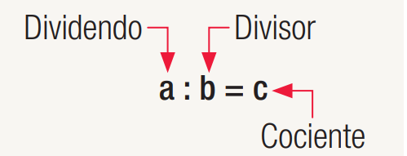
Representación de la división entre fracciones positivas
Para comenzar, recordaremos las partes de la división:

Slide 3
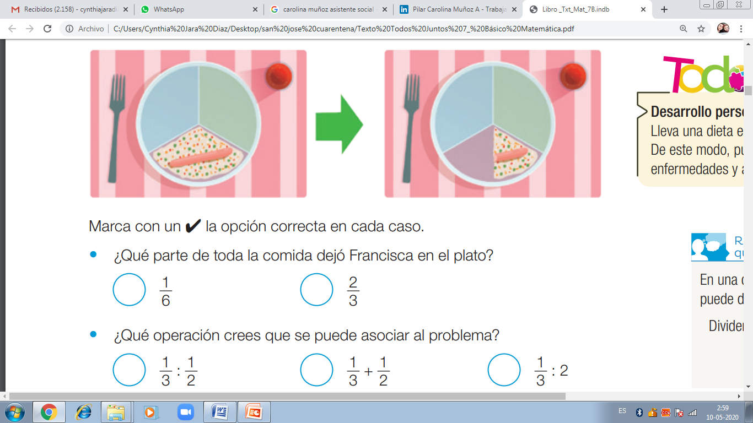
Representación de la división entre fracciones positivas
Francisca está cenando en su casa. Está satisfecha, pero aún le queda un tercio del plato de comida. Su mamá le pide que coma la mitad de lo que le queda, por lo que Francisca divide su comida en dos y come una de estas partes. Observa la representación y responde.

Slide 4
Representación de la división entre fracciones positivas
Las respuestas correctas son:
En la imagen nos muestran que, a Francisca le queda un tercio del plato, y de ese tercio, la mama le pide que se coma la mitad, por lo que debemos dividir ese tercio en dos partes iguales.

Slide 5
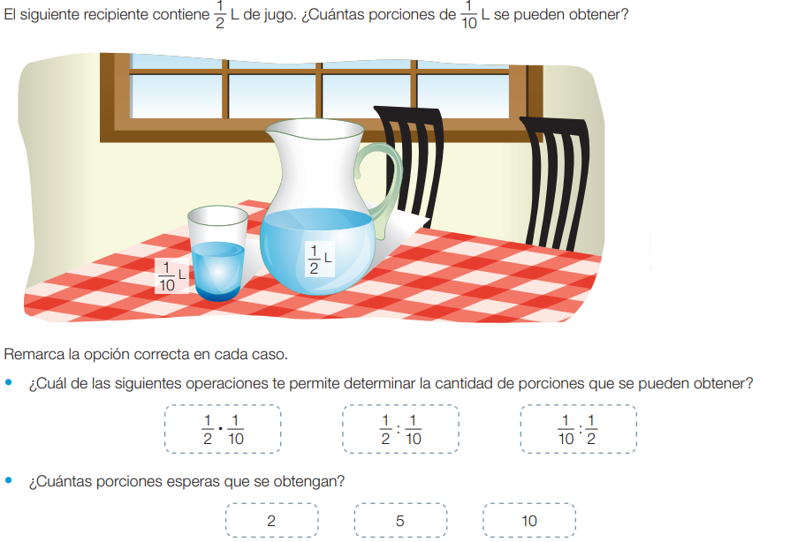
Representación de la división entre fracciones positivas
Veamos otro ejemplo:

Slide 6
Representación de la división entre fracciones positivas
En el ejemplo anterior, nos están pidiendo que el medio litro de jugo, lo repartamos en vasos que contengan un decimo de jugo, por lo que dividimos el medio litro en un decimo.

Slide 7
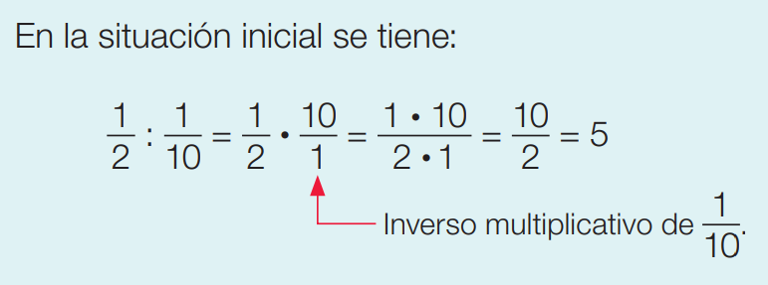
Representación de la división entre fracciones positivas
Para dividir fracciones, debes resolver multiplicando el dividendo por el inverso multiplicativo del divisor.
Ejemplo:

Slide 8
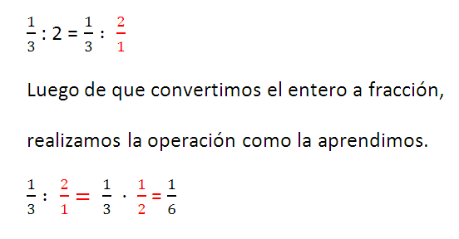
Representación de la división entre fracciones positivas
Recuerda que un numero entero siempre tendrá como denominador el 1. Por lo que:
Al dividir una fracción por un entero, debemos agregar un denominador 1 al entero para convertir el entero en fracción.
Ejemplo:

Slide 9
Actividad
Copia la información en tu cuaderno.

